Slide 1
৬ষ্ঠ-শ্রেনি
বাংলা ২য় পত্র
২য়-অধ্যায়
ধ্বনিতত্ত্ব

Slide 2
শিখনফল
এই অধ্যায়ে শিক্ষার্থীরা জানতে পারবে-
বাগযন্ত্র কী?
স্বরধ্বনি, স্বরধ্বনির উচ্চারণ
ব্যঞ্জনধ্বনি, ব্যঞ্জনধ্বনি উচ্চারণ
স্বরবর্ণ, কার
ব্যঞ্জনবর্ণ , ফলা
যুক্তবর্ণ
ধ্বনি-পরিবর্তন: সন্ধি

Slide 3
ধ্বনি
ভাষার মূল এবং ক্ষুদ্রতম উপাদান ধ্বনি।
ধ্বনি উচ্চারণে সাহায্য করে আমাদের শরীরের উপরের প্রত্যঙ্গগুলো।
ফুসফুস, কন্ঠনালি, জিহ্বা, তালু, দন্ত, ওষ্ঠ প্রভৃতি বাকপ্রত্যঙ্গের সাহায্যে মানুষ নিজ নিজ ভাষার ধ্বনি তৈরি করে।।

Slide 4
বাগযন্ত্র ও বাগপ্রত্যঙ্গ
ফুসফুস থেকে শুরু
করে ওষ্ঠ পর্যন্ত মানব
শরীরের যে প্রত্যঙ্গ
গুলো ভাষার ধ্বনি
তৈরি করার কাজে
লাগে সেগুলোর
একেকটিকে বলা হয়
বাগপ্রত্যঙ্গ বা বাগযন্ত্র
(speech organ/
vocal organ)।।
বাগযন্ত্রের প্রধান
কাজ ২টি-
১. শ্বাসকার্য পরিচালনা
করা।
২. খাদ্য গ্রহণ করা।
বাগপ্রত্যঙ্গ ছাড়া
ভাষার ধ্বনি উচ্চারণ
করা যায় না।।

Slide 5
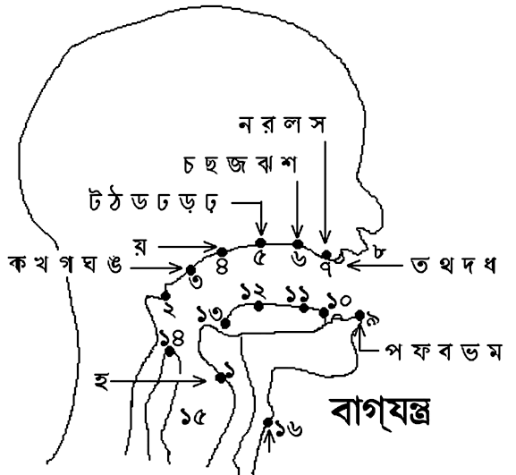
বাগযন্ত্র

Slide 6
বাকপ্রত্যঙ্গ
ফুসফুস
শ্বাসনালি
কন্ঠনালি
স্বরতন্ত্র
স্বরযন্ত্র
কন্ঠ
জিভ
জিহ্বামূল
আলজিভ
তালু
মুখবিবর
দন্ত
ওষ্ঠ
নাসিকা

Slide 7
বাংলা ভাষার ধ্বনি
বাংলা ভাষার ধ্বনিকে ২ ভাগে ভাগ করা যায়;
বাংলা ভাষার ধ্বনি
স্বরধ্বনি
ব্যঞ্জনধ্বনি

Slide 8
বাংলা ভাষার ধ্বনি
যে বাগধ্বনি উচ্চারণের সময় ফুসফুস- আগত মুখের মধ্যে কোনোভাবে বাধাপ্রাপ্ত হয় না সেগুলোই হলো স্বরধ্বনি।।
বাংলা ভাষায় মৌখিক স্বরধ্বনি ৭টি।।
মনে রাখতে হবে যে, মৌখিক স্বরের অনুনাসিক উচ্চারণ করলে ২টি ভিন্ন অর্থবাহী শব্দ তৈরি হয়।।
বাংলা মৌখিক ও অনুনাসিক স্বরধ্বনি মিলে স্বরধ্বনি ১৪টি।।
উচ্চারণের তারতম্যের ভিত্তিতে বাংলা স্বরধ্বনি ২ ধরনের হয়-
স্বরধ্বনি
মৌখিক
অনুনাসিক

Slide 9
স্বরধ্বনির উচ্চারণ
স্বরধ্বনির উচ্চারণে ৩টি বিষয় বিশেষভাবে গুরুত্বপূর্ণ-
* জিভের উচ্চতা
* ‍জিভের অবস্থান
* ঠোঁটের আকৃতি
এছাড়াও কোমল তালুর অবস্থান- কেও গুরুত্ব দিতে হবে।
কোমল তালুর অবস্থা অনুযায়ী স্বরধ্বনিগুলোকে মৌখিক ও অনুনাসিক স্বরধ্বনি হিসেবে উচ্চারণ করতে হয়।
উচ্চারণের কাল অনুসারে স্বরধ্বনি হ্রস্ব ও দীর্ঘ হয়।

Slide 10
স্বরধ্বনির উচ্চারণ
জিভের অবস্থান-
জিভের যে অংশের সাহায্যে স্বরধ্বনি উচ্চারিত হয়, সেই
অংশকে গুরুত্ব দিয়ে স্বরধ্বনিগুলোকে সম্মুখ, মধ্য ও
পশ্চাৎ ধ্বনি হিসেবে বিবেচনা করা হয়।
* সম্মুখ (Front) স্বরধ্বনি
* মধ্য (central) স্বরধ্বনি
* পশ্চাৎ (back) স্বরধ্বনি

Slide 11
স্বরধ্বনির উচ্চারণ
জিভের উচ্চতা-
জিভের উচ্চতা অনুসারে স্বরধ্বনি গুলোকে-
* উচ্চ ( high ) স্বরধ্বনি
* নিম্ন ( low ) স্বরধ্বনি
* উচ্চ-মধ্য ( high-mid ) স্বরধ্বনি
* নিম্ন-মধ্য ( low-mid ) স্বরধ্বনি

Slide 12
স্বরধ্বনির উচ্চারণ
ঠোঁটের অবস্থা
ঠোঁটের অবস্থা অনুযায়ী
স্বরধ্বনিগুলোর উচ্চারণে
২ ধরনের বৈশিষ্ট্য লক্ষ
করা যায়-
১. ঠোঁট গোলাকৃত
(round) বা অগোলকৃত
অবস্থায় থাকতে পারে ।
২. ঠোঁট খোলা (open)
অবস্থায় থাকতে পারে।
ঠোঁটের এই অবস্থানভেদে
স্বরধ্বনিগুলোকে বিবেচনা
করা হয়-
১. গোলাকৃত স্বরধ্বনি
২. অগোলকৃত স্বরধ্বনি

Slide 13
স্বরধ্বনির উচ্চারণ
হ্রস্ব ও দীর্ঘ স্বর
দীর্ঘস্বর উচ্চারণের
সময় খেয়াল রাখতে
হবে-
১.নিচের চোয়ালের
মাংসপেশিতে বেশি চাপ
পড়বে।
২. মুখ দিয়ে হ্রস্ব স্বরের
তুলনায় অধিক বাতাস বের
হবে।
স্বরের হ্রস্ব-দীর্ঘ উচ্চারণ
ভেদে ২টি ভিন্ন অর্থবোধক
শব্দ তৈরি হয়-
যেমন ইংরেজি bit ও beat শব্দের উচ্চারণ
প্রথম শব্দের ই-ধ্বনি হ্রস্ব (i)
আর ‍দ্বিতীয় শব্দের ই দীর্ঘ (i)
এবং এই ২স্বর উচ্চারণের
কারণে ইংরেজিতে ২টি ভিন্ন
অর্থবাহী শব্দ তৈরি হয়েছে।

Slide 14
স্বরধ্বনির উচ্চারণ
কোমল তালুর অবস্থা
আমাদের মুখের ভেতরে উপরে রয়েছে তালু। এ তালু আমরা উপরে ওঠাতে পারি আবার নিচে নামাতে পারি। তালুর অবস্থান অনুযায়ী স্বরধ্বনি ২ ভাবে নির্দেশ করা হয়।
১. মৌখিক স্বরধ্বনি
২. অনুনাসিক স্বরধ্বনি

Slide 15
বাংলা মৌখিক ও অনুনাসিক স্বরধ্বনির তালিকা
 | মৌখিক স্বরধ্বনি | উদাহরণ | অনুনাসিক স্বরধ্বনি | উদাহরণ | অর্থ
১ | ই | বিধি | ইঁ | বিঁধি | ‘বিদ্ধ করা’
২ | এ | এরা (সাধারণ) | এঁ | এঁরা | ‘তারা’(সম্মানীয়)
৩ | অ্যা | ট্যাক | অ্যাঁ | ট্যাঁক | ‘থলে’
৪ | আ | বাধা (বিপত্তি) | আঁ | বাঁধা | ‘বন্ধন, আবদ্ধ করা’
৫ | অ | গদ (কবিতা) | অঁ | গঁদ | ‘আঠা’
৬ | ও | ওরা (সাধারণ) | ওঁ | ওঁরা | ‘তাঁরা’(সম্মানীয়)
৭ | উ | কুড়ি (সংখ্যা) | উঁ | কুঁড়ি | (ফুলের) ‘কলি’

Slide 16
ব্যঞ্জনধ্বনি
যেসব বাগধ্বনি উচ্চারণে ফুসফুস-আগত বাতাস মুখের মধ্যে সম্পূর্ণ বন্ধ বা রুদ্ধ হয় অথবা আংশিকভাবে বন্ধ হয় কিংবা সংকীর্ণ পথে বাতাস বেরিয়ে যাওয়ার সময় ঘর্ষণের সৃষ্টি করে সেগুলোই হলো ব্যঞ্জনধ্বনি।

Slide 17
বাংলা ব্যঞ্জনধ্বনির সংখ্যা
বাংলা ব্যঞ্জনধ্বনির প্রকৃত সংখ্যা ৩২টি।।
ক,খ,গ,ঘ, ঙ = ৫
চ, ছ, জ, ঝ = ৪
ট, ঠ, ড, ঢ = ৪
ত, থ, দ, ধ, ন = ৫
প, ফ, ব, ভ, ম = ৫
র, ল, শ, স = ৪
হ, ড়, ঢ় = ৩
অন্তস্থ য়, অন্তস্থ ব = ২
মোট = ৩২

Slide 18
ব্যঞ্জনধ্বনির উচ্চারণ
ব্যঞ্জনধ্বনি উচ্চারণের সময় ২টি বিষয় খেয়াল রাখতে হয়-
১. উচ্চারণস্থান
২. উচ্চারণরীতি

Slide 19
ব্যঞ্জনধ্বনির উচ্চারণ
উচ্চারণস্থান অনুসারে বাংলা ব্যঞ্জনধ্বনিগুলোকে-
১. দ্বি-ওষ্ঠ্য
২. দন্ত্য
৩. দন্তমূলীয়
৪. প্রতিবেষ্টিত
৫. তালব্য-দন্তম্যলীয়
৬. তালব্য
৭. জিহ্বামূলীয়
৮. কন্ঠনালীয়

Slide 20
বাংলা ব্যঞ্জনধ্বনির উচ্চারণস্থান
উচ্চারণস্থান | ব্যঞ্জনধ্বনি
১. ‍দ্বি-ওষ্ঠ্য | প্, ফ্, ব্, ভ্, ম্
২. দন্ত্য | ত্, থ্, দ্, ধ্
৩. দন্তমূলীয় | ন্, র্, ল্, স্
৪. প্রতিবেষ্টিত | ড়্, ঢ়্
৫. তালব্য-দন্তমূলীয় | ট্, ঠ্, ড্, ঢ্
৬. তালব্য | চ্, ছ্, জ্, ঝ্, শ্
৭. জিহ্বামূলীয় | ক্, খ্, গ্, ঘ্, ঙ্
৮. কন্ঠমূলীয় | হ্

Slide 21
সক্রিয় ও নিষ্ক্রিয় প্রত্যঙ্গ
প্রতিটি ব্যঞ্জনধ্বনি উচ্চারণের সঙ্গে ২টি বাগযন্ত্র জড়িত থাকে। ১. সক্রিয় উচ্চারক ও ২. নিষ্ক্রিয় উচ্চারক
 | উচ্চারণস্থান | সক্রিয় উচ্চারক | নিষ্ক্রিয় উচ্চারক
১. | দ্বি-ওষ্ঠ্য | নিচের ঠোঁট | উপরের ঠোঁট
২. | দন্ত্য | জিভের ডগা | উপরের পাটির দাঁত
৩. | দন্তমূলীয় | জিভের ডগা | দন্তমূল
৪. | প্রতিবেষ্টিত | কুঞ্চিত জিভের ডগা | দন্তমূলের পেছনের অংশ
৫. | তালব্য-দন্তমূলীয় | জিভের পাতা | দন্তমূলের পেছনের অংশ
৬. | তালব্য | জিভের সামনের অংশ | শক্ত তালু
৭. | জিহ্বামূলীয় | জিভের পেছনের অংশ | কোমল তালু
৮. | কন্ঠনালীয় | স্বরতন্ত্র | জিভের পেছনের অংশ যা আলজিভের নিচে রয়েছে

Slide 22
উচ্চারণরীতি
বায়ুপ্রবাহ কীভাবে বিভিন্ন বাকপ্রত্যঙ্গে বাধাপ্রাপ্ত হয় তা-ই হলো উচ্চারণরীতি।।
উচ্চারণরীতি অনুসারে ব্যঞ্জনধ্বনিকে -
১. স্পৃষ্ট/স্পর্শ (plosive)
২. ঘর্ষণজাত (fricatives)-শিসধ্বনি ও বলা হয়।।
৩. কম্পিত (rolling/trill)
৪. তাড়িত (flap/tap)-টোকাজাত ধ্বনি ও বলা হয়।।
৫. পার্শিক (lateral)
৬. নৈকট্যমূলক (approximant)-তরল ধ্বনি ও বলা হয়।।
৭. নাসিক্য

Slide 23
উচ্চারণরীতি
 | উচ্চারণরীতি | ব্যঞ্জন
১. | স্পৃষ্ট | প্, ফ্, ব্, ভ্, ত্, থ্, দ্, ধ্, চ্, ছ্, জ্, ঝ্, ট্, ঠ্, ড্, ঢ্, ক্, খ্, গ্, ঘ্
২. | নাসিক্য | ঙ্, ম্, ন্
৩. | ঘর্ষণজাত | স্, শ্, হ্
৪. | কম্পিত | র্
৫. | তাড়িত | ড়্, ঢ়্
৬. | পার্শ্বিক | ল্
৭. | নৈকট্য | অন্তস্থ ব, অন্তস্থ য়

Slide 24
উচ্চারণরীতি
ফুসফুস- তাড়িত বাতাসের বেগের তারতম্য অনুসারে বাংলা
ভাষার ধ্বনি ২ প্রকার-
*** অল্পপ্রাণ ধ্বনি
*** মহাপ্রাণ ধ্বনি
মানুষের গলায় স্বরযন্ত্র নামে একটি বাকপ্রত্যঙ্গ রয়েছে।।
স্বরযন্ত্রের ভেতরে আরও ২টি প্রত্যঙ্গ রয়েছে-
*** স্বররন্ধ্র
*** স্বরতন্ত্র
স্বরতন্ত্রের এই অনুরণনের দিক থেকে ভাষার ধ্বনিকে ২ ভাগে
ভাগ করা হয়েছে-
*** অঘোষ ধ্বনি
*** ঘোষ ধ্বনি

Slide 25
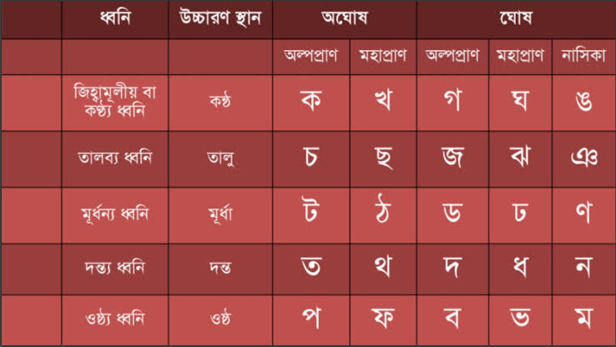
অল্পপ্রাণ-মহাপ্রান এবং অঘোষ-ঘোষ এবং নাসিক্য ব্যঞ্জনগুলো নিচের ছকে দেখানো হলো-

Slide 26
বর্ণ, কার, ফলা
ধ্বনির লিখিত রূপকে –বর্ণ বলে।
স্বরবর্ণের সংক্ষিপ্ত রূপকে -কার বলে।
“অ” বর্ণের কোন কার নেই।
ব্যঞ্জনবর্ণের সংক্ষিপ্ত রূপকে- ফলা বলে।
বর্ণ
স্বরবর্ণ
ব্যঞ্জনবর্ণ
স্বরবর্ণ-১১ টি
ব্যঞ্জনবর্ণ ৩৯ টি
কার- ১০ টি
ফলা -৬টি

Slide 27
কার বসানোর পদ্ধতি
“কার” ব্যঞ্জনবর্ণের সাথে যুক্ত হয়।
কার যে বর্ণের সাথে যোগ করা হয় তার –
বামে
ডানে
নিচে
দুই পাশে
আ কার
ঈ কার
ও কার
ই কার
এ কার
ঔ কার
ঐ কার
উ কার
ঊ কার
ঋ কার

Slide 28
ফলা বসানোর পদ্ধতি
ফলা ৬টি-
ম ফলা
য ফলা
র ফলা
ন ফলা
ব ফলা
ল ফলা

Slide 29
বলো !!!!! কী কী জানলে???

